Slide 1
UML2面向对象建模

Slide 2
第01章 上升到面向对象
An Approach to the Object Orientation

Slide 3
参考书
大象(Thinking in UML第2版),谭云杰,中国水利水电出版社,2012-03
《面向对象分析与设计（原书第3版）》，Grady Booch 著，王海鹏 译，人民邮电出版社，2009。
深入浅出面向对象分析与设计 (Mclaughlin)麦克劳克林， 东南大学出版社,2009

Slide 4
课程考核方法
平时成绩30%,
  课堂表现20%。
    考勤5%。无故旷课一次扣1分，扣完为止。
    个人积分5%（抢答问题成功一次得1分，满5分为止，其他参考小组内贡献评分），
    小组积分10%（规则：组成3~6人小组，每次课前准备2个问题及答案，课堂上安排10分钟左右小组互问，并给对分评分，每个问题5分，问方和答方分享，组内可以淘汰组员，以最终小组确定小组积分。）
  作业10%，缺一次扣1分。
期末考试70%。

Slide 5
内容安排
第一个案例
课程介绍
对象技术
对象和类
对象技术相关原则
上升到面向对象
-<number>-

Slide 6
内容安排
第一个案例
课程介绍
对象技术
对象和类
对象技术相关原则
上升到面向对象
-<number>-

Slide 7
素数问题
素数的定义: 除了1与本身之外，不能被其他正整数整除的数，叫作素数，也叫质数
按照习惯规定，1 不算素数，最小的素数是 2，其余的是 3、5、7、11、13、17、19……等等
由定义判断素数
对于数 n ,从i=2,3,4,5…到 n-1 判断 n 能否被 i 整除,如果全部不能整除,则 n 是素数,只要有一个能除尽,则 n 不是素数,为了压缩循环次数,可将判断范围从 2 ~ n-1 改为 2 ~ sqrt(n)
-<number>-

Slide 8
筛选法求素数序列
筛选法：生成 2< i <n 的素数序列，设n=50
筛掉2的倍数：2 3 4 5 6 7 8 9 10 11 12 13 14 15 16 17 …
筛掉3的倍数：2 3 5 7 9 11 13 15 17 19 21 23 25 27 29 …
筛掉5的倍数：2 3 5 7 11 13 17 19 23 25 29 31 35 37 41 …
筛掉7的倍数：2 3 5 7 11 13 17 19 23 29 31 37 41 43 47 49
留下素数序列：2 3 5 7 11 13 17 19 23 29 31 37 41 43 47
-<number>-

Slide 9
思考？
用结构化思维解决上述问题
用对象思维解决上述问题
将解决思路用合适的方式记录下来
思考：
  结构化思维与对象化思维有什么本质的不同？体现了怎样的思维差异？对象思想有何优势？
  如何表达设计思想：代码？图形？
-<number>-

Slide 10
结构化实现
//PrimerNumber.c
main(){
int *sieve,n;
int iCounter=2, iMax, i;
printf("Please input max number:");
scanf(“%d", &n);
sieve=malloc((n-1)*sizeof(int));
for(i=0;i<n-1;i++) { sieve[i]=i+2; }
iMax = sqrt(n);
while (iCounter<=iMax) {
for (i=2*iCounter-2; i<n-1; i+=iCounter)
sieve[i] = 0;
iCounter++; }
for(i=0; i<n-1; i++)
if (sieve[i]!=0) printf("%d ",sieve[i]);
}
-<number>-

Slide 11
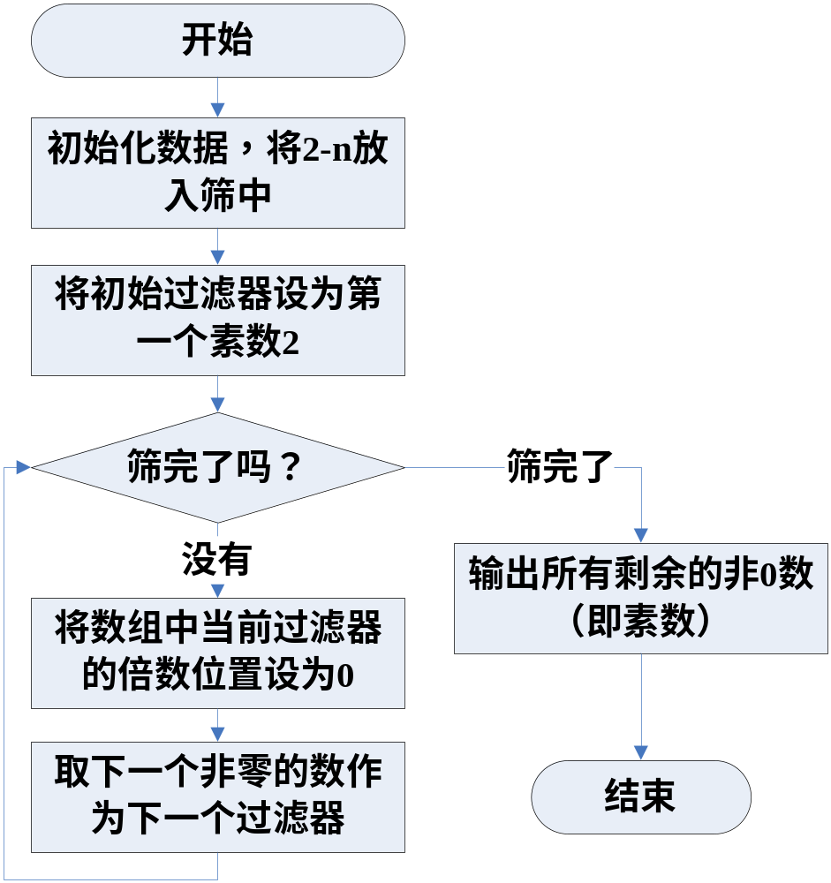
结构化设计
-<number>-

Slide 12
结构化小结
通过流程图（结构化建模）可以更清楚表达设计思想
针对过程的抽象
  过程（函数）是系统的核心，通过过程实现系统功能
  数据是静态的，由过程来控制对数据的访问
面向对象的方法如何解决呢？
-<number>-

Slide 13
Java实现-是对象思维吗？
import java.lang.Math;
public class PrimerNumber{
public static void main(String args[]) {
int n=50;
int sieve[]=new int[n-1];
int iCounter=2, iMax, i;
for(i=0;i<n-1;i++) {sieve[i]=i+2;}
iMax=(int)Math.sqrt(n);
while(iCounter<=iMax){
for (i=2*iCounter-2; i<n-1; i+=iCounter)
sieve[i]=0;
iCounter++;
}
for(i=0; i<n-1; i++)
if (sieve[i]!=0) System.out.println(sieve[i]);
}
}
-<number>-

Slide 14
用对象思维解决问题？
筛选法：生成 2< i <n 的整数序列，设n=50
筛掉2的倍数：2 3 4 5 6 7 8 9 10 11 12 13 14 15 16 17 …
筛掉3的倍数：2 3 5 7 9 11 13 15 17 19 21 23 25 27 29 …
筛掉5的倍数：2 3 5 7 11 13 17 19 23 25 29 31 35 37 41 …
筛子：存储源数据
筛掉7的倍数：2 3 5 7 11 13 17 19 23 29 31 37 41 43 47 49
过滤器：表明当前过滤因子
留下素数序列：2 3 5 7 11 13 17 19 23 29 31 37 41 43 47
什么是对象？对象在哪？
计数器：记录当前正在筛选的数据
-<number>-

Slide 15
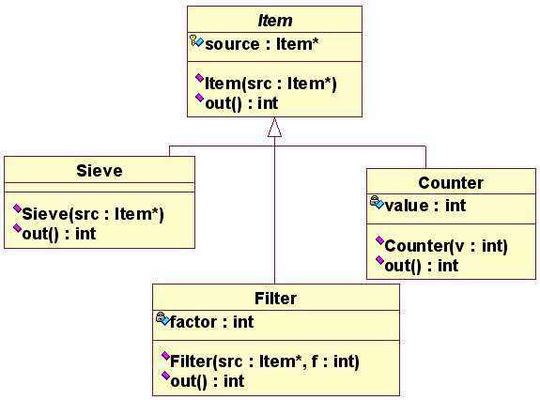
这才是对象思维！
抽象基类，为程序提供多态
-<number>-

Slide 16
面向对象的编程—C++语法
class Item{
public:
Item* source;
Item (Item* src) {source=src;}
virtual int out() {return 0;}
};
class Counter: public Item{
int value;
public:
int out() {return value++;}
Counter(int v):Item(0){value=v;}
};
-<number>-

Slide 17
面向对象的编程-过滤器
class Filter:public Item{
int factor;
public:
int out(){
while(1){
int n=source->out();
if (n%factor) return n;
}
}
Filter(Item *src, int f):Item(src) {factor=f;}
};
-<number>-

Slide 18
面向对象的编程-筛子
class Sieve: public Item{
public:
int out(){
int n=source->out();
source= new Filter(source, n);
return n;
}
Sieve(Item *src):Item(src){}
};
-<number>-

Slide 19
验证设计方案
void main(){
Counter c(2);
Sieve s(&c);
int next, n;
cin>>n;
while(1){
next=s.out();
if(next>n) break;
cout<<next<<" ";
}
cout<<endl;
}
关键代码只有一行，
筛子自己知道如何找出素数
-<number>-

Slide 20

案例2，春晓
引入问题：现在让我们来编写一个C#小程序，实现在命令行模式下输出以下形式的著名诗词《春晓》，你会怎么做？
** 春晓
** 春眠不觉晓，
** 处处闻啼鸟。
** 夜来风雨声，
** 花落知多少。

Slide 21
你可能会这么写
【代码】 Chunxiao.cs
using System;
namespace chunxiao
{
class Program
{
public static void Main(string[] args)
{
Console.WriteLine("** 春晓");
Console.WriteLine("** 春眠不觉晓，");
Console.WriteLine("** 处处闻啼鸟。");
Console.WriteLine("** 夜来风雨声，");
Console.WriteLine("** 花落知多少。");
Console.Write("Press any key to continue . . . ");
Console.ReadKey(true);
}
}
}
很简单，但是有时候并不是越简单越好!
现在，如果想把**改变为*,该怎么办？改5次吗？

Slide 22
你可能还会这么写
【代码】 Chunxiao2.cs
namespace chunxiao
{
class twostar {
public String buildStar(){
return "**";
}
}
class Program
{
public static void Main(string[] args)
{
twostar t=new twostar();
Console.WriteLine(t.buildStar()+" 春晓");
Console.WriteLine(t.buildStar()+" 春眠不觉晓，");
Console.WriteLine(t.buildStar()+" 处处闻啼鸟。");
Console.WriteLine(t.buildStar()+" 夜来风雨声，");
Console.WriteLine(t.buildStar()+" 花落知多少。");
Console.Write("Press any key to continue . . . ");
Console.ReadKey(true);
}
}
}
利用方法buildStar()来产生＊＊，这样每次只用修改一个地方了．
我们把产生＊＊的功能封装了起来，对外界使用者来讲，不需要知道方法内部的细节，只需要知道调用这个方法可以产生＊＊就行了。

Slide 23

封装的不同，重用也不同了
现在我们不仅可以在《春晓》里面用**了，还可以在《静夜思 》里面用**了
ChunXiao2
StarFactory
String build()
JingYeSi
【代码】 JingYeSi.cs

Slide 24

给对象发消息，让它做的更多——消息传递
还是《春晓》。有些同学不喜欢刚才的排版，全部是**,没有创意。既然StarFactory类是制造*的工厂，那么它应该有更多的产品啊，不能一直是**吧。怎么办？改良版StarFactory2
StarFactory2
String build(int i)
【代码】StarFactory2.cs
Chunxiao4.cs
ChunXiao4

Slide 25
用继承改变刚才的《春晓》
自从有了StarFactory，《春晓》的世界变得丰富起来。既然**可以创造，那么★★也应该可以吧。还有△△、■■、◇◇呢？全部都可以。那么让我们创建GraphicFactory类吧。它表示创造上述图形的总厂，而它的子类用来创造每一种图形。

Slide 26
GraphicFactory
创造**
创造■■
String build()
创造◇◇
StarFactory
SquareFactory
String build()
String build()
创造★★
DiamondFactory
PentacleFactory
String build()
String build()
所有的子类都有build()方法，代表创造不同图形的操作

Slide 27

【代码】GraphicFactory.cs
StarFactory.cs
DiamondFactory.cs
PentacleFactory.cs
Chunxiao5.cs

Slide 28
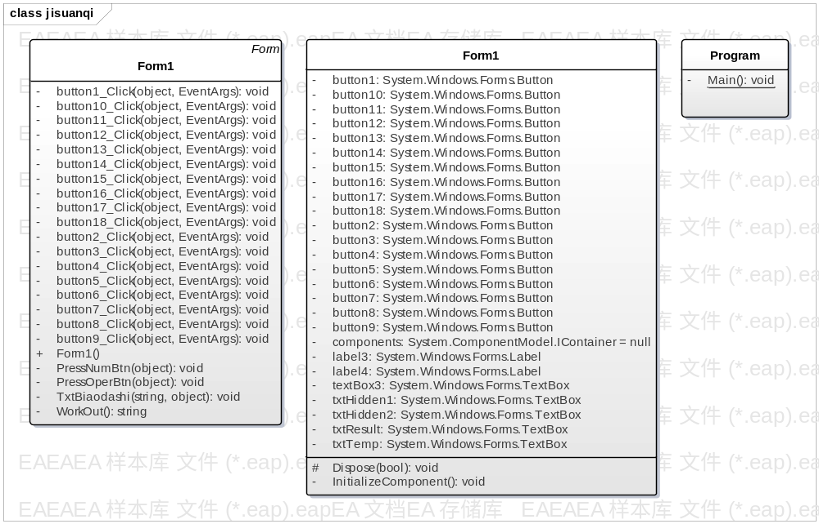
案例3：计算器的设计——无设计单类方案

Slide 29
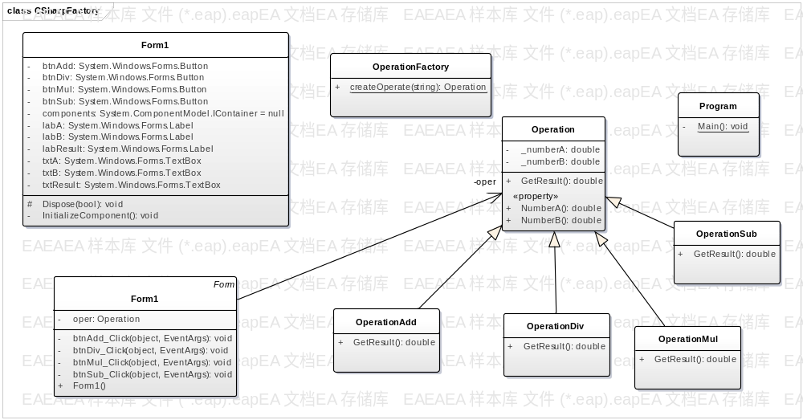
案例3：计算器的设计——利用工厂模式

Slide 30
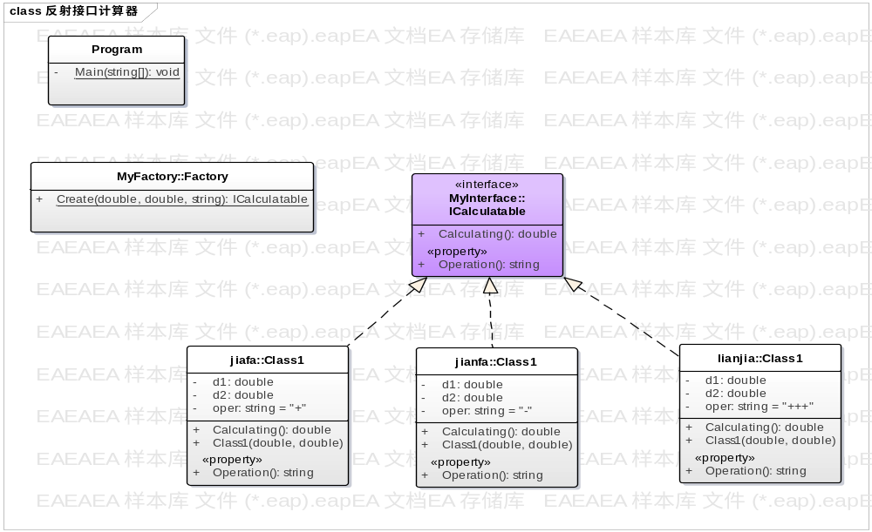
案例3：计算器的设计——利用反射机制

Slide 31
对象方法小结
通过UML类图（面向对象建模）可以更清楚表达设计思想，并为代码实现提供框架
针对数据的抽象：类
  类拥有自己的数据和行为，能够完成自身的工作职责
  过程是类的组成部分，为类提供行为
  通过类的对象之间的协作完成系统功能
-<number>-

Slide 32
对象技术的思考
对象思维具有更大的灵活性，更好的模块化，可以进行更大规模的设计
面向对象设计和开发的难度更大，面临着对象识别、职责分配、多态抽象等一系列问题
  学习更多知识和技术，并掌握一系列面向对象的设计原则和模式
  图形化工具（UML）有助于表达和交流设计思想，并简化实现的过程
-<number>-

Slide 33
总结：结构化VS面向对象
结构化思维用过程刻画数据间关系
对象思维直接用类表达数据间关系
结构化中，数据是死的，全部依赖算法操作
对象思维中，数据是活的，“她”知道自己的信息（属性），并能完成自己的工作（操作）
结构化思维更像是一个人在解决所有问题
对象思维更像是一个团队的分工协作
-<number>-

Slide 34
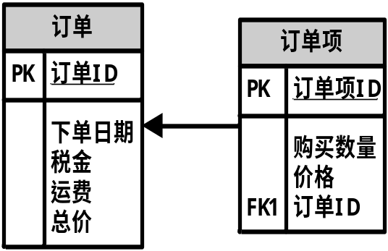
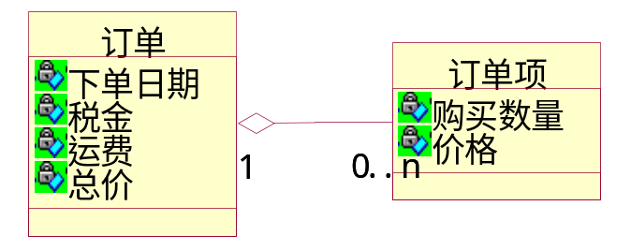
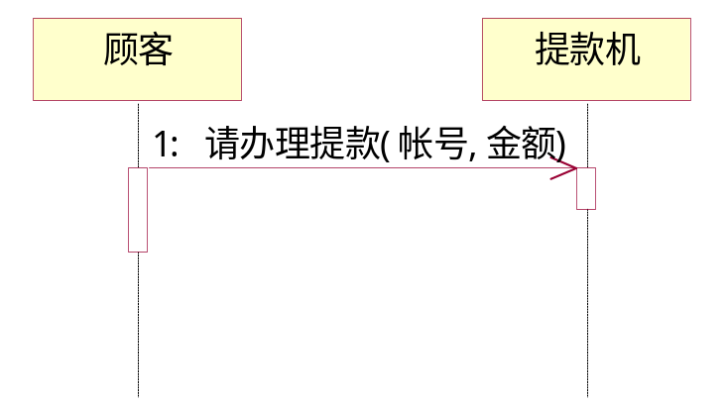
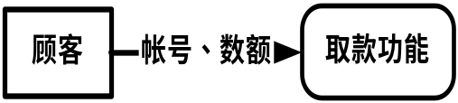
面向对象 VS 结构化-1
扬弃，不是否定
-<number>-

Slide 35
面向对象 VS 结构化-2
(程序)实现角度
数据结构+算法＝程序设计 | 以对象为中心组织数据与操作
数据 | 对象属性
操作 | 对象的行为
类型与变量 | 类与对象实例
函数（过程）调用 | 消息传递
类型与子类型 | 一般类与特殊类，继承
构造类型 | 整体－部分结构，聚合
指针 | 关联
-<number>-

Slide 36
面向对象 VS 结构化-3
 | 传统结构化方法 | 面向对象方法(UML）
需求模型 | 输入I、处理P、输出O的视角, 面向功能的文档(用户需求规格说明书)需求变化，其功能变化，所以系统的基础不稳固 | 从用户和整体角度出发 使用系统抽象出用例图、活动图，获取需求；如需求变化，对象的性质相对功能稳定，系统基础稳定
分析模型 | 面向过程的数据流图DFD、 实体—关系图ERD、数据字典DD表示分析模型 功能分解,数据和功能/过程分开 | 把问题作为一组相互作用的实体，显式表示实体间的关系 数据模型和功能模型一致 类、对象图表示分析模型，状态、顺序、通信、活动图细化说明
设计模型 | 功能模块(SC图)，模块之间的连接/调用是模块的附属形式 | 类和对象实现, 类/对象的关联、聚集、继承等连接、连接规范和约束作为显式定义
实施模型 | 体系结构设计 | 构件图，部署图
测试模型 | 根据文档进行单元测试，集成测试,确认测试 | 单元测试采用类图，集成测试用实现图和交互图，确认测试采用用例图
-<number>-

Slide 37
内容安排
第一个案例
课程介绍
对象技术
对象和类
对象技术相关原则
上升到面向对象
-<number>-

Slide 38
课程目标
三大目标：
  OO：建立对象的思维方式，对面向对象思想和理论有进一步的理解
  UML：能够熟练地使用UML表达面向对象的设计思想
  Model：运用对象技术的一般原则和模式进行应用系统的分析和设计建模
-<number>-

Slide 39
课程目标(续)
三大目标之间的关系
  Model：建模是最终目的
  OO：面向对象技术是一种建模理论
  UML：统一建模语言是一种体现OO的建模语言，是将OO理论转化为实践的工具
-<number>-

Slide 40
关于本课程…
本课程是软件工程类专业课程，侧重于工程实践能力的培养，强调分析和设计技能，不关注文档、过程、规范等，重点在建模方法的应用
  过程驱动：围绕分析和设计过程，关注各阶段建模技术的应用
  案例驱动：围绕具体案例，讲解面向对象分析和设计的思维方式和解决问题的方法
课程重点不是理论或知识，而是通过实践建立对象思维方式，并培养运用UML来表达这种思维方式的技能，从而完成面向对象分析和设计
  通过课外阅读、作业和实践来弥补课堂不足
  在实践中掌握相关理论和方法
-<number>-

Slide 41
为什么学习面向对象建模？
需要理由吗？
  我们从事软件行业
  面向对象是最主流的软件开发思想
  UML是最主流的建模方法
对于今天的软件开发者来说，UML是他们的面包和黄油
UML
软件工程师的“饭碗”
OOAD
-<number>-

Slide 42
课程安排
1 基础(3)：
上升到面向对象
2 基础(3) ：
可视化建模技术
3 起源(2) ：
业务建模
4 需求(4) ：
用例建模
5 分析(3) ：
用例分析
6 设计基础(3) ：
面向对象设计原则
7 设计基础(3) ：
面向对象设计模式
8 设计(3) ：
构架设计
9 设计(3) ：
构件设计
10 实现&展望(3) ：
从模型到代码
模型技术的发展
-<number>-

Slide 43
内容安排
从结构化到面向对象
课程介绍
对象技术
对象和类
对象技术相关原则
上升到面向对象
-<number>-

Slide 44
对象技术
是一种看待计算机软件系统的观点
是一种系统分析和设计的思想
是一种编程方法
是一组设计原则和模式
是实践者的日常工作
是吹鼓手、骗子和市场人员口中的“万灵丹”
-<number>-

Slide 45
对象技术
对象技术
  是一系列指导软件构造的原则（如抽象、封装、多态等）
  并通过语言、数据库和其它工具来支持这些原则
-<number>-

Slide 46
对象技术的发展历史
Simula基本思想
C++
商业化
UML
统一方法学
1967
1980s
1997
1972
1995
2011+
Smalltalk实用化
Java
编程方法的成熟
构件、
服务、
云计算???
-<number>-

Slide 47
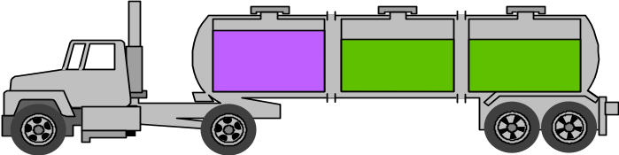
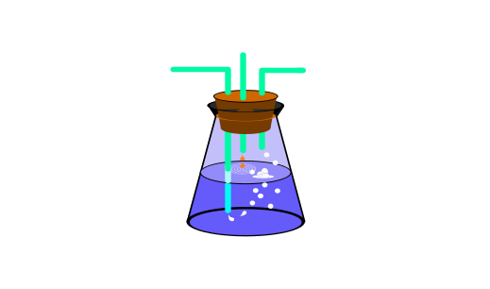

对象
对象（Object）是一个实体、一件事、一个名词，可以获得的某种东西，可以想象有自己标识的任何事物
  物理实体
  概念实体
  软件实体
化学过程
链表
-<number>-

Slide 48
对象-正式定义
对象是一个实体，这个实体：
  具有明确定义的边界和标识
    边界意味着对象是一个封装体，通过封装来与其它对象分隔
    标识则表明每一个对象都是唯一的
  对象封装了状态和行为
    对象的状态通过对象的属性（attribute）和关系（relationship）来表达
    对象的行为通过对象的操作（operation）、方法（method）和状态机（state machine）来表达
-<number>-

Slide 49

对象的标识
每一个对象都有一个唯一的标识, 即使其状态有可能与其它对象一样
班机 747 on 11/10
班机 747 on 11/11
班机 747 on 11/12
-<number>-

Slide 50
对象的状态
一个对象的状态是它反映于现实世界的一系列属性：
  属性的数值 (即与对象有关系的数据)
  它与其它对象的关系
  任一时刻的历史状态
可能的状态：
停泊 运营
着陆 终止
班机 747
-<number>-

Slide 51
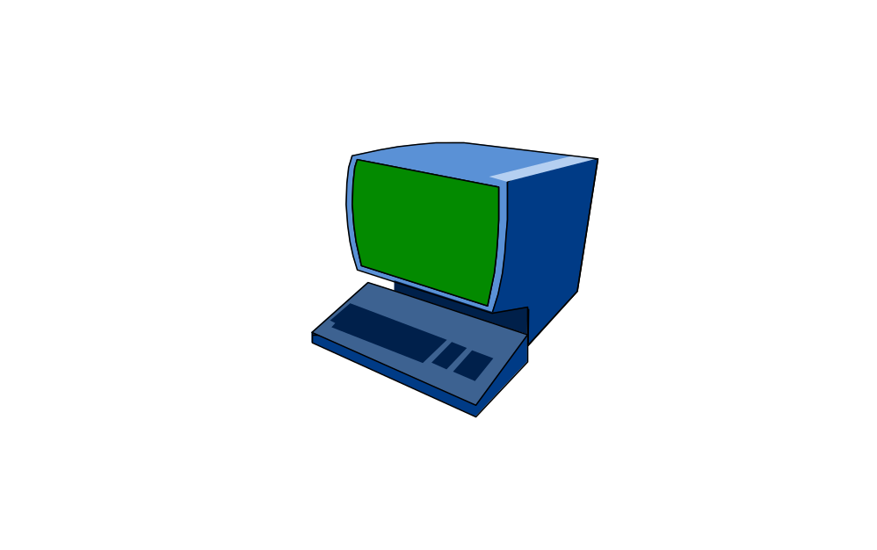
对象的行为
定义当其它对象发出请求时，该对象如何反应
由为对象定义的一系列操作决定
核对出发时间
(返回 9:27)
班机 747
机票代理
-<number>-

Slide 52
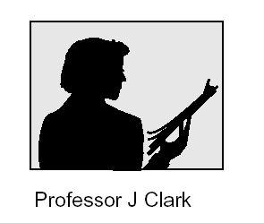
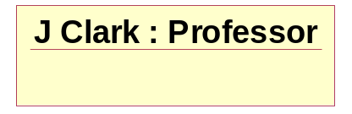
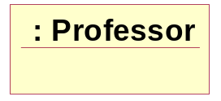
Representing Objects in the UML
An object is represented as a rectangle with an underlined name.
Named Object
Anonymous Object
-<number>-

Slide 53
类
类就是一系列对象的抽象描述，这些对象共享相同的属性、操作、关系和语义
  一个具体的对象是该类的一个实例
类是一种抽象
  将相似的实体抽象成相同的概念
  抽象过程强调相关特征而忽略其它的特征
-<number>-

Slide 54
示例：类
类
Employee
属性
Name
Address
Position
Salary
Start Date
End Date
操作
Hire
Fire
Promote
Increase Salary
Retire
-<number>-

Slide 55
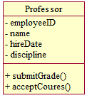
UML中的类
在UML中，采用矩形框表示类，可以将矩形框划分为三个区域，分别表示类名、属性和操作
属性
操作
-<number>-

Slide 56
属性
属性(attribute)是类的特征或特性
  属性的值是某一特定对象的属性值
  在类中属性名必须是唯一的
  每一个类的实例都有为这个类定义的所有属性的值
银行帐户类属性
帐号
银行名称
拥有者
金额
Mary的银行帐户属性值
12345678
First National Bank
Mary Smith
$1024.48
-<number>-

Slide 57

属性取决于视点
一辆汽车具有的属性:
从销售人员的角度
  型号
  价格
  颜色
  里程数
从维修人员的角度
  马达类型
  传动类型
  维修记录
-<number>-

Slide 58
操作
操作(operation)访问或修改对象的属性值
对象的行为是由为此对象定义的一系列操作决定的
一个类可能同时存在多个实例，也可能在某一时刻没有实例
一个类的所有实例都可以使用在这个类中定义的操作
-<number>-

Slide 59
操作取决于视点
一辆汽车具有的操作:
从销售人员的角度
  处理客户定单
  准备销售合同
  加入清单
  从清单中删除
从维修人员的角度
  测试刹车
  修理刹车
  转动轮胎
  检查马达速度

Slide 60
类和对象
计算机世界
现实世界
对象
映 射
实体
实
例
化
抽 象
类
映 射
抽象数据类型
-<number>-

Slide 61
类是生成对象的模板
类是生成对象的模板
  类的定义中包含有产生和删除对象的操作
一个类定义了使用哪种数据表示法来描述属性
  每一个实例都采用有属性值的数据表示法
一个类通过一系列操作来定义行为
  这种操作能在每个实例中激活
Flight 187
班机
Flight 747
Flight 121
-<number>-

Slide 62
类和对象的关系
每一个对象都是某一个类的实例
每一个类在某一时刻都有零个或更多的实体
类是静态的；它们的存在、语义和关系在执行前就已经定义好了
对象是动态的；它们在程序执行时可以被创建和删除
-<number>-

Slide 63
内容安排
从结构化到面向对象
课程介绍
对象技术
对象和类
对象技术相关原则
上升到面向对象
-<number>-

Slide 64
对象技术相关原则
对象技术基本原则（Rational）
  抽象（Abstraction）
  封装（Encapsulation）
  模块（Modularity）
  层次（Hierarchy）
对象技术相关机制
  泛化（Generalization）
  多态（Polymorphism）
  ……
-<number>-

Slide 65
抽象－Abstraction
抽象是揭示事物区别于其他事物的本质特征的过程
  是一个分析和理解问题的过程
  抽象的结果取决于使用者的目的，应该包括使用者所感兴趣的那些职责，而忽略掉其它不相关的部分
对象到类的过程就是抽象
  即将所见到的具体实体抽象成概念，从而在计算机世界中进行描述和各种操作
-<number>-

Slide 66
如何进行抽象的？
左图中存在哪些类？
人
男人、女人
老板、员工
老师、学生
抽象取决于项目的上下文（需求）
Notes:
答案是不唯一的，在不同的项目背景下有不同的抽象

Slide 67
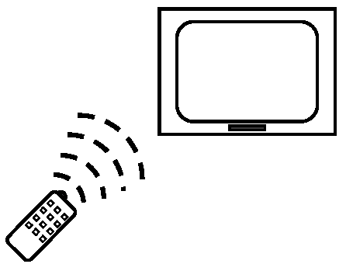
封装-Encapsulation
封装是对客户（使用者）隐藏具体实现细节
  客户只依赖于接口
  通过封装实现信息隐藏和数据抽象
-<number>-

Slide 68
为什么要封装
算法
结构化程序设计：程序 = 算法 + 数据结构
算法
全局数据
算法
算法
如何保证数据的一致性？
-<number>-

Slide 69
范例：数据一致性
城市代码
例如：北京为01
上海为02
struct ShippingAddress {
long cityCode;
String address;
}
邮政地址
“北京朝阳区静安里6号”
class ShippingAddress {
private long cityCode;
private string address;
public long ModifyAddress(String address)
}
操作这个数据结构的程序员，必须严格遵守一系列业务逻辑规则，否则很容易破坏数据的一致性
结构化程序设计处理大项目时，多人协同开发时，本质上无法保证数据的一致性
-<number>-

Slide 70
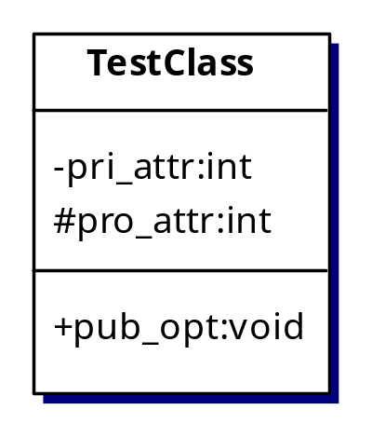
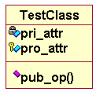
封装：可见性问题
Visibility－可见性
层次
  public: +
  package: ~
  protected: #
  private: -
作用域（类/方法），默认作用域
friend 友元
-<number>-

Slide 71
分解-Decomposition
分解是指将单个大规模复杂系统划分为多个不同的小构件
  分解的构件通过抽象、封装等技术形成相对独立的单元，可以独立设计和开发，从而实现化繁为简、分而治之
分解的方法
  结构化方法：函数、模块进行功能分解
  面向对象：基于类和对象的分解基础上，进行合理的打包和分层，从而形成更加复杂的分解结构
-<number>-

Slide 72
模块-Modularity
Breaks up something complex into manageable pieces
  Helps people understand complex systems
  Cohesion, Coupling
  Class, Component, Package
-<number>-

Slide 73
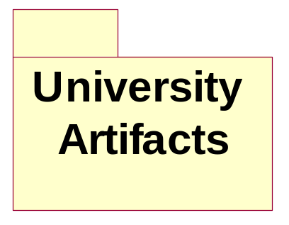
Package
A general purpose mechanism for organizing elements into groups
A model element that can contain other model elements.
A package can be used:
  To organize the model under development.
  As a unit of configuration management.
-<number>-

Slide 74
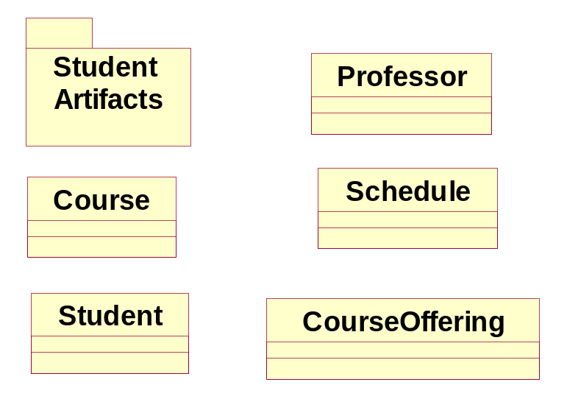
A Package Can Contain Classes
The Package, University Artifacts, contains one package and five classes
-<number>-

Slide 75
分层（Hierarchy）
分层是指面向不同的目标建立不同的抽象级别层次，从而在不同的抽象层次对系统进行分解，进一步简化对系统的理解
两种分层结构
  类层次结构：在不同的抽象级别进行对象的抽象，通过泛化关系，行程类间的继承层次结构
  对象层次结构：是指对象间的组成结构，即大的对象由小的对象组成
-<number>-

Slide 76
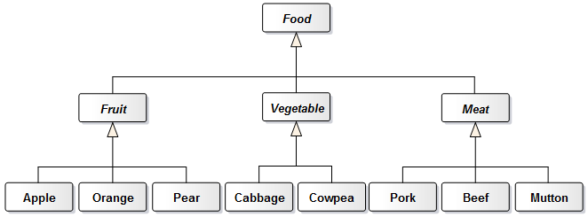
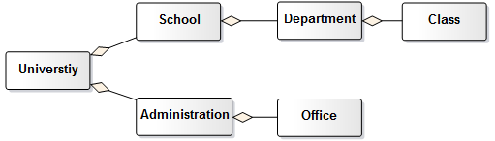
两种层次结构
-<number>-

Slide 77
泛化-Generalization
是类之间的一种“是”（is a/ is kind of）关系，通过该关系一个类（子类）可以共享另外一个或多个类（父类）的结构和行为
  采用继承（Inheritance）实现泛化关系
通过泛化关系，可以建立类之间的层次结构，根据继承层次中父类的个数不同，分为：
  单一继承
  多重继承
-<number>-
Notes:
泛化关系是通过继承机制来实现的

Slide 78
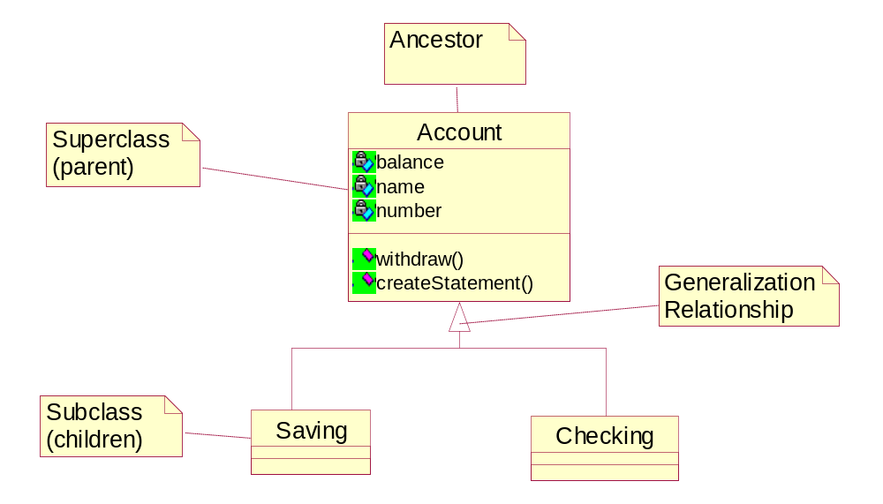
单一继承
一个类继承另外一个类
-<number>-

Slide 79
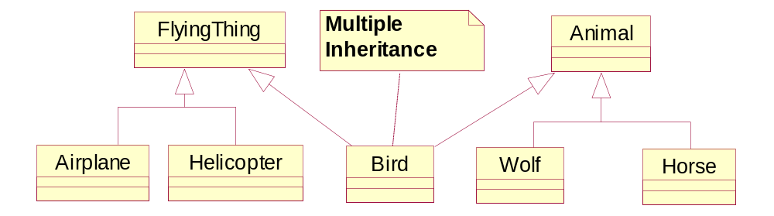
多重继承
一个类继承另外多个类
Use multiple inheritance only when needed and always with caution!
-<number>-

Slide 80
继承
子类继承父类所有的内容：属性、操作、关系和语义
  其访问权限仍受可见性的约束
子类还可以:
  添加新的属性、操作、关系和语义
  重定义继承的操作（小心！）
设计继承层次
  父类定义公共的属性、操作、关系和语义
  针对不同的情况定义不同的子类，以扩展父类的属性、操作、行为和语义
-<number>-
Notes:
也会继承关系！

Slide 81
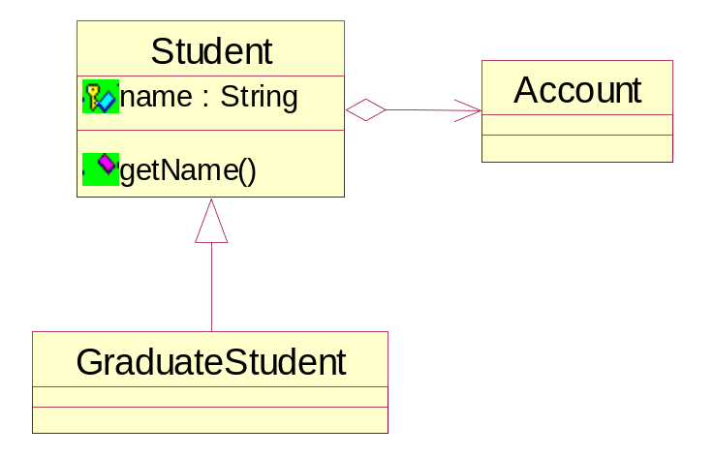
范例：继承什么？
class Student {
protected string name;
public string getName() {…}
public Account theAccount;
…
}
class GraduateStudent extends Student {
…
}
派生类（子类）从基类（超类、父类）中派生，继承了基类全部数据成员和方法。所以即使GraduateStudent中没有定义getName()，也会从Student中得到getName()方法的全部实现
派生类也会继承基类中的关系，因此GraduateStudent与Account也有聚合关系
-<number>-
Notes:
LSP

Slide 82
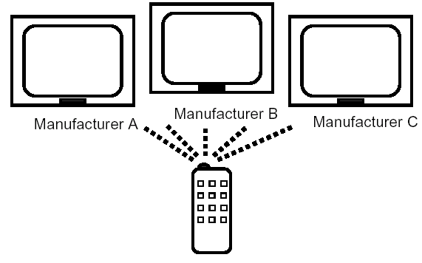
What Is Polymorphism?
The ability to hide many different implementations behind a single interface
-<number>-
Notes:
面向对象的根本特征，是面向对象之所以称其为面向对象的原因所在
多态：在同一副外表下表现出多种行为模式的能力

Slide 83
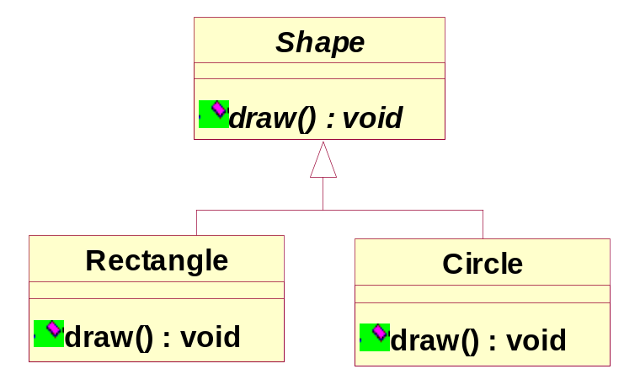
范例：多态
class abstract Shape {
public abstract void draw();
}
class Rectangle extends Shape {
// 覆盖(override)基类方法
public void draw() { ...
/* 绘制矩形 */ }
}
class Circle extends Shape {
// 覆盖(override)基类方法
public void draw() { …
/* 绘制圆形 */ }
}
-<number>-

Slide 84
应用多态性
假设我们有一个数组sharr，里面放着一排Shape，但是不知道哪些是Rectangle，哪些是Circle。利用多态性，我们可以：
for (int i = 0; i < sharr.length； ++i) {
Shape shape = (Shape)sharr[i];
shape.draw();
}
遍历整个数组的过程中，各个Shape自己知道应当如何在画布上绘制自己。shape.draw()这同一行代码在shape指向不同的对象时表现出不同的行为，这就是所谓多态性
-<number>-

Slide 85
内容安排
从结构化到面向对象
课程介绍
对象技术
对象和类
对象技术相关原则
上升到面向对象
-<number>-

Slide 86
本节目标
通过简单通俗的事例来演绎对象建模的基本概念，初步认识UML模型
开阔视野，轻松树立面向对象的观点
掌握用面向对象方法分析问题的要领
为学习对象建模方法热身
-<number>-

Slide 87


什么是建模？
建模就是认识现实世界
客观世界
主观世界
认识世界
世界是什么样的呢?
改造世界
-<number>-

Slide 88

模型因人而异
不同类型的人有不同的世界观
模块，函数，功能
类，关联，对象
持不同的世界观就会得到对现实世界的不同认识——
建立不同的模型
-<number>-

Slide 89

模型体现现实世界
只存在同一个现实世界
模型没有对错、只有符合建模人目的多少之分
-<number>-

Slide 90
内容安排
从结构化到面向对象
课程介绍
对象技术
对象和类
对象技术相关原则
上升到面向对象
-<number>-

Slide 91

实例1：对象思维分析问题
昨天我的一个朋友结婚了
-<number>-

Slide 92
问题分析-1
A. 这里面有什么东西？
  月老，小伙，姑娘，恋人，玫瑰花
B. 每个东西看上去是什么样的？
  月老，看上去有些年纪了，挺热心的
  小伙，看上去很强壮，很诚实的
  姑娘，看上去好漂亮，还很温柔
  恋人，看上去很黏糊，当然就结婚了
  玫瑰花，火红火红的，难怪姑娘动情了
-<number>-

Slide 93
问题分析-2
C. 每个东西能做点什么用？
  月老：牵线搭桥，介绍认识
  小伙：追求献花，表达爱意
  姑娘：仰慕倾情，以身相许
  恋人：拍拖，…，结婚
  玫瑰花：令姑娘头晕，传情示爱
-<number>-

Slide 94
问题分析-3
D. 这些东西都呆在什么地方？
  月老：婚介所，交友网站
  小伙：软件园，住回龙观
  姑娘：人民医院，住望京
  恋人：情侣路，电影院， …
  玫瑰花：花店里，小伙手中，姑娘手中
-<number>-

Slide 95
问题分析-4
E. 这些东西之间有什么关系？
关系 | 月老 | 小伙 | 姑娘 | 恋人 | 玫瑰
月老 |  | 干妈 | 舅妈 | 撮合者 | 没关系
小伙 | 干儿子 |  | 男友老公 | 男主角 | 买送主
姑娘 | 外甥女 | 女友太太 |  | 女主角 | 受主
恋人 | 作品 | 组成 | 组成 |  | 使用者
玫瑰 | 没关系 | 信物 | 受物心意 | 信物
-<number>-

Slide 96
问题分析-5
F. 这些东西是怎么成事的？
  月老牵线搭桥，介绍小伙和姑娘认识
  姑娘和小伙一见钟情，成为一对恋人
  一对恋人开始拍拖
  小伙追求献花，表达对姑娘的爱意
  姑娘收到999火红玫瑰，激动得头晕目眩
  小伙真心求婚，姑娘以身相许
  一对恋人终于走入婚姻殿堂
-<number>-

Slide 97

—上升到面向对象—
用面向对象观点观看事物
-<number>-

Slide 98
用对象观点认识事物
A.这里面有什么东西？
类与对象
B.每个东西看上去是什么样的？
类的属性
C.每个东西能做点什么用？
类的操作
D.这些东西都呆在什么地方？
类的行为、状态、部署
E.这些东西之间有什么关系？
类间的关联
F.这些东西是怎么成事的？
类间的协作(用例实现)
B
C
E
F
A
D
-<number>-

Slide 99
俗语和术语间的对应
俗语 | 术语 | 例子
出了什么事？ | 用例 | 我的一个朋友结了婚。
具体事物 | 对象 | 我的一个朋友,他未婚妻…
事物类型 | 类 | 小伙,姑娘,玫瑰,月老…
属性 | 属性 | 年龄,体格,性情…
能力 | 操作 | 牵线,追求,结婚…
位置 | 部署 | 软件园,情侣路…
整-部关系 | 聚合关系 | 恋人-小伙,恋人-姑娘
抽-具关系 | 继承关系 | 人-小伙,人-姑娘
协作关系 | 关联关系 | 小伙-姑娘,小伙-玫瑰
成事过程 | 用例实现 | 相识,相恋,结婚
-<number>-

Slide 100
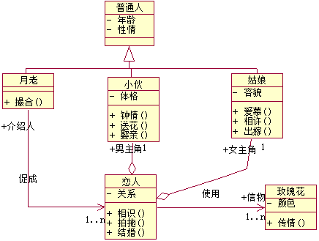
利用UML描述分析过程
完整故事情节的静态模型
-<number>-

Slide 101
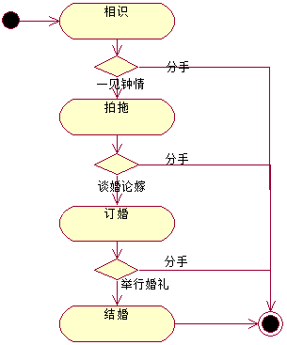
搞清过程的活动图
-<number>-

Slide 102
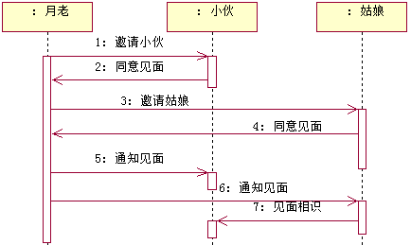
复述情节的顺序图
初次见面顺序图
-<number>-

Slide 103
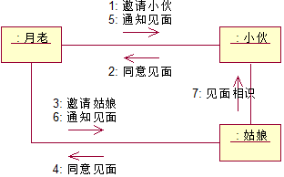
理清头绪的通信图
-<number>-

Slide 104
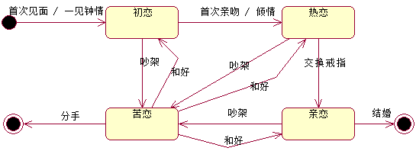
定点观察的状态机图
-<number>-

Slide 105
课堂练习
用面向对象术语做个自我介绍。
用类模型表达你与学校，班级，课程等之间的关系
用交互图表达一次班级活动

